Slide 1
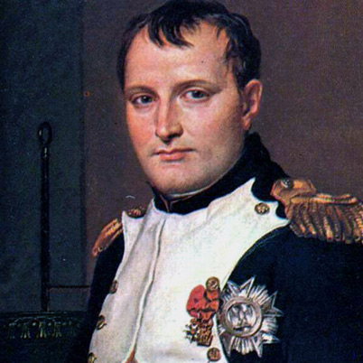
Napoleon Bonaparte

Slide 2
Wielki Zdobywca
Napoleon I Bonaparte(ur.15 sierpnia 1769 w Ajaccio,zm. 5 maja 1821 w Longwood)
Francuski żołnierz,później Pierwszy Konsul Republiki Francjuskiej w latach 1799-1804,Cesarz Francuzów w latach 1804-1815 ,a następnie prezydent(1802-1805) i krół Włoch (1805-1814)
Napoleon Bonaparte uważany jest za najwybitniejszego przywódce,stratega świata.
Jego ambicje nigdy nie zostały spełnione mimo tego jego osiągniecia wpłyneły prawie na cały świat w ówczesnych czasach.

Slide 3
Tytuł Napoleona Bonaparte
Napoleon Bonaparte posiadał liczne tytuły jednak u szczytu swoich osiągnieć w latach 1809-1813 ,jego tytuł brzmiał następująco:
-Jego cesarska i królewska mość, z łaski Boga i konstytucji republiki, cesarz Francuzów, król Włoch, mediator Związku Szwajcarskiego, protektor Związku Reńskiego

Slide 4
Napoleon Bonaparte w młodzieńczych latach
Urodził się w Ajaccio na Korsyce, w niezamożnej rodzinie adwokata pochodzenia szlacheckiego Carla Marii Buonapartego i jego żony Letycji. Przodkowie Napoleona przybyli w XVI wieku na Korsykę z Ligurii (zachodnie Włochy). Miał liczne rodzeństwo czterech bracii i trzy siostry. 21 lipca 1771 roku został ochrzczony jako katolik, w katedrze Ajaccio.
Edukacja Napoleona nie wyglądała najlepiej ze względu na to ,że nie opanował on w pełni języka francuskiego . Z powodu jego pochodzenia miał problemy z językiem francuskim ,były one związane z jego korsykańskim akcentem . Dzięki protekcji swojego wuja gubernatora Korsyki został przyjęty do szkoły wojskowej w Brienne-le-Château mimo akcentu.
Notes:
Urodził się w Ajaccio na Korsyce, w niezamożnej rodzinie adwokata pochodzenia szlacheckiego Carla Marii Buonapartego i jego żony Letycji. Przodkowie Napoleona przybyli w XVI wieku na Korsykę z Ligurii (zachodnie Włochy). Miał liczne rodzeństwo czterech bracii i trzy siostry. 21 lipca 1771 roku został ochrzczony jako katolik, w katedrze Ajaccio.
Edukacja Napoleona nie wyglądała najlepiej ze względu na to ,że nie opanował on w pełni języka francuskiego . Miał problemy z wymową przez co mówił z korsykańskim akcentem. Dzięki protekcji gurbernatora Korsyki w maju 1779 roku został przyjęty do szkoły wojskowej w Brienne-le-Château. Po 5 latach podjął nauki w l'École Militaire w Paryżu. Zakończył naukę w 1786 ,będąc już wtedy podporucznikiem został przydzielony do służby w oddziałach artylerii. W 1785 roku po śmierci ojca opiekował się swoim młodszym bratem ,którego uczył w koszarach.

Slide 5
Służba wojskowa
Napoleon w pierwszych latach swojej służby zyskał opinie samotnika .Od roku 1784 kontynuował naukę w l'École Militaire w Paryżu po zakończeniu edukacji w 1786 został podporucznkiem a następnie przydzielono go do oddziału artylerii.W 1785 ojciec Napoleona zmarł pozstawiając bez opieki najmłodszego brata Napoleona ,którego przyjął i opiekował się nim w koszarach.

Slide 6
Kluczowy moment
Napoelon od początku rewolucji francuskiej opowiedział się po jej stronie. W związku z tym Napoleon postanowił wstąpić do korsykańskich powstańców jednak ich dowódca Peoly go nie przyjął co poskutowało zmianą strony przez Napoelona. Cała rodzina Napoelonów musiała uciekać z wyspy z powodu wybuchu powstania w 1793. Powstanie zostało stłumione za co Napoelona awansowano do porucznika. Dzięki poparciu kluczowych osób m.in. Augustina Robespierre został dowódcą artylerii ,następnie ruszył ku Tulonowi, miastu ,które zbuntowało się Republice i otrzymało wsparcie ze strony Anglików (obrona portu). Napoleon przeprowadził zwycięskie oblężenie ,ten sukces nie został pozostawiony bez nagrody. Awansowano go najpierw z kapitana na szefa brygady ,a dalej na generała brygady . Władze w Republice wówczas przejoł lewicowy klub Jakobinów.

Slide 7
Kluczowy moment
W 1794 jakobinowie „upadli”,Napoleon został uwięziony na krótki czasu jednak po wyjściu z więzienia pozostawał bez przydziału. Na szczęście dla Napoleona ,lider Dyrektoriatu Paul Barras spotkał Napoleona ,którego pamiętał z oblężenia Tulonu. Następnie powołał go do objęcia dowództwa nad oddziałami broniącymi Republiki w trakcie powstania 13 Vendémiaire.Napoleon odniósł zwycięstwo dzięki użyciu artylerii przeciw walkom ulicznym.
Krótko po tym wydarzeniu został mianowany dowódca wojsk wewnętrznych i generałem dywizji.

Slide 8
Miłość Napoleon
W

Slide 9
Rządy Napoleona I
Po przejęciu władzy dyktatorskiej we Francji, Napoleon Bonaparte działał bardzo szybko i energicznie. Przede wszystkim, starając się o uzyskanie poparcia arystokracji, ogłosił amnestię dla rojalistycznych emigrantów. Mogli oni wracać do kraju, ale zarekwirowanych w trakcie rewolucji majątków im nie zwrócono.
Aby poprawić stosunki z Kościołem w 1801 r. wprowadził konkordat . W tejże umowie Napoleon zastrzegł nienaruszalność dokonanych przez Kościół rekwizycji oraz sprzedaży dóbr kościelnych.Również w tym dokumencie ustalono pensje biskupów oraz finansowanie budów nowych kościołow i kated oraz szkół kościelnych.
Ten dokument również wprowadził religię jako przedmiot obowiązkowych w szkołach państwowych .

Slide 10
Reformych Napoleona
Napoleon wprowadził liczne reformy ,które miały na celu udoskonalenie funkcjonowania porewolucyjnego państwa .Przykładami takich reform i ich dzialań są:
-Kodeks cywilny (21 marzec 1804 rok) - równość, wolność, własność
-Kodeks karny i handlowy(mający na celu walke z przemytem,rozbojami oraz fałszerstwami)
-Utworzenie Banku Francji w 1800 roku.
-Rozwój przemysłu,szkolnictwa i nauki poprzez wprowadzenie obowiązku bezpłatnej nauki w szkołach publicznych dla ludzi obu płci i dowolnego stanu.
-Wprowadzenie podatku pośredniego od soli,tytoniu i alkoholi przyczyniło się do wzmocnienia finansów państwa.
-Reforma administracji państwojej-ustanownie instytucji prefektów w departamentach i merów w gimnach

Slide 11
Cesarz Francuzów i krół Włoch
Dla umocnienia swej władzy ,po ogólnokrajowym plebiscycie Napoleon koronował się 2 grudnia 1804 na cesarza Francuzów. Mszę koronacyjną w katedrze Notre-Dame w Paryżu odprawiał papież Pius VII. Natomiast 26 maja 1805 roku w Mediolanie koronował się na króła Włoch.
Według niepotwierdzonych informacji ,powtarzanych przez brytyjską propagande w momencie koronacji Napoleon wziął koronę z rąk papieża a następnie założył ją na głowę Józefiny ustanwiając ją cesarzową,a później na swoją samemu siebie koronując na cesarza.

Slide 12
Wojny Napoleona
Dla samego Napoleona sprawą pierwszorzędną były wojny toczone przez Francje bez przerwy w latach 1800-1815. Wojen było kilka i prowadzone były ze wszystkimi państwami europejskimi w zmiennych koalicjach. Fronty wojen rozciągały się od Lizbony po Moskwę i od Anglii oraz Szwecji po Italię.
Napoleon walczył w Austrii, Hiszpanii oraz w Niemczech, odnosząc wielkie zwycięstwa pod Marengo, Ulm, Austerlitz, Frydlandem, Somosierrą, Wagram, pokonał Prusy w bitwach pod Jeną i Auerstedt oraz Rosję w bitwach pod Frydlandem.
Najsłabszym askeptem walk Napoleona były bitwy morskie ,które w więkoszosci kończyły się klęskami(przegrana bitwa pod Abu Kirem i Trafalgarem.

Slide 13
Wojny napoleońskie
Wojny napoleońskie nazywane wojnami koalicyjnymi trwały w latach 1803-1815.
Wojny te były toczone z następującymi przeciwnikiami:
-Austrią
-III koalicja antyfrancuska
-Prusami
-Hiszpanią
-V koalicją
-Rosją
-VI koalicją

Slide 14
III koalicja antyfrancuska
To związek zawarty 9 sierpnia 1805 roku przez Wielką Brytanię,Imperium Rosyjskie,Portugalię,Sycylię,Królestwo Neapolu,Szwecję.Został rozwiązany w grudniu tego samego roku.
Konflikt ten został spowodowany przez działania Napoleona na terenie Włoch .Do 1805 Napoleon zaanektował Królestwo Piemontu (Turyn) oraz Republikę Liguryjską (Genua), a także przekształcił Republikę Włoską w Królestwo Włoch, mianując się jego królem. Naruszył w ten sposób historycznie ukształtowany system Świętego Cesarstwa Rzymskiego, rządzonego przez cesarzy z dynastii Habsburgów.
Z powodu tych działań w 1805 roku wybuchła wojna po ataku Austrii na jednego z sprzymierzeńców Cesarstwa Francuskiego ,Bawarię.

Slide 15
Strony wojny z III koalicja antyfrancuską
W trakcie wojny Cesarstwo Francuskie nie walczyło w pojedynkę przeciw tak licznej koalicji. Po ich stronie znajdowały się sprzymierzeńcze państwa takie jak Włochy,Królestwo Wirtembergii,Księstwo Bawarii,Hiszpania,Republika Batawska.
I etapem wojny był atak na Księstwo Bawarii przez Austrię. Napoleon wyruszył wraz ze swoją armią ,pokonał Austriaków pod Ulm, podbił Wiedeń a następnie wkroczyli na Morawy gdzie pokonali 2 grudnia tego samego roku wojska austriacko-rosyjskie. Po tej porażce Austria postanowiła wycofać się z koalcji i zawarła pokój z Francją w Preszburgu 26 grudnia 1805 roku.

Slide 16
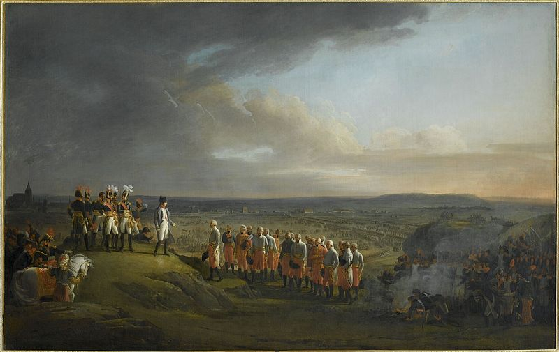
Bitwa pod Ulm
Armia francuska toczyła walki z połączonymi siłami Austriackimi i Rosyjskimi.
Siły te były zdemoralizowane z powodu chaotycznego dowówdztwa Karla Macka Von Leibericha. Przez sprzezczne rozkazy i marnowanie sił wojsk znalazły się one w okrążeniu sił francuskich. Wojska austriacko-rosyjskie rozpoczeły próby walk i ucieczek. Jedynie 20 października, 10 tysiącom żołnierzy austriackich udało się uciec ,natomiast następnego dnia ogromna większość wojsk Karla Macka wyszła z miasta składając broń armii francuskiej

Slide 17
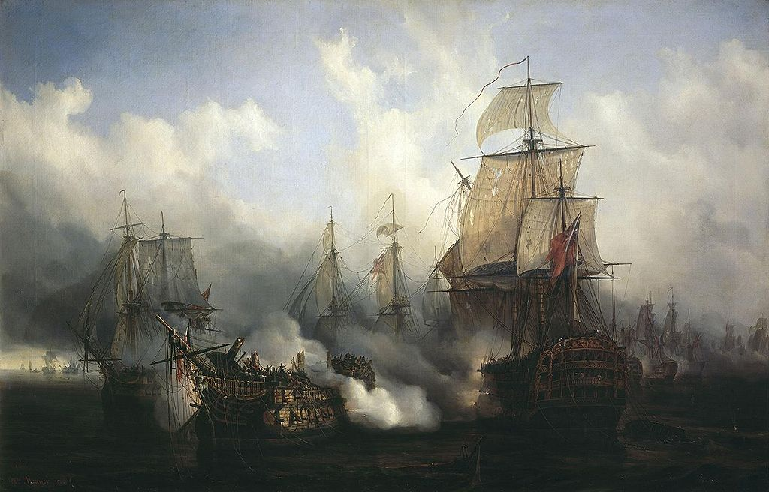
Bitwa morska pod Trafalgarem
Odbyła się 21 października 1805 roku i zakończyła się porażką floty francusko-hiszpańskiej.
Bitwa ta została spowodowana przez plany Napoleona dotyczące destanu na Wyspy Brytyjskie. Musiał on dać ochronę siłom destanu przez pokonanie sił Royal Navy nad kanałem La Manche.
Na czele Royal Navy stał admirał Horatio Nelson ,a czele sił francusko-hiszpańskich admirał P. Ch. Villeneuve.
Flota Royal Navy posiadała 27 okrętów liniowych,4 fregaty,1 kuter i 1 szkuner, natomiast przeciwnicy 33 okręty liniowe,5 fregat i 2 brygi.
Siły Royal Navy wyszły z konfliktu bez strat w statkach .Strona francuska straciła 22 okręty.

Slide 18
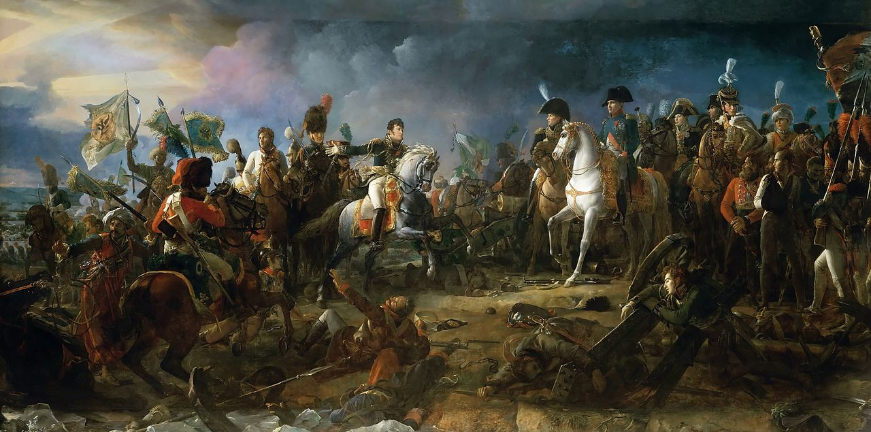
Bitwa pod Austerlitz
Pokonawszy 15 października w bitwie pod Ulm wojska austriackie Macka, które broniły północnego podejścia do Wiednia, Napoleon ruszył na stolicę Austrii, która została zajęta bez walki, a wojska napoleońskie skierowały się na północny wschód, aby zmierzyć się z połączonymi w Ołomuńcu wojskami austro-rosyjskimi. Do spotkania doszło pod Austerlitz (Slavkov u Brna) na Morawach (Czechy). Napoleon mógł zgromadzić przed zbliżającą się bitwą około 75 000 ludzi i 157 dział, ale około 7000 wojsk Davouta było wciąż daleko na południu, w pobliżu Wiednia. Siły austriacko-rosyjskie liczyły 73 000 żołnierzy i 318 dział.

Slide 19
100 dni Napoleona Bonaparte
100 dni Napoleona (nazywane również Lotem orła) – okres od 1 marca (powrót Napoleona Bonaparte z wyspy Elby) do 22 czerwca 1815 (abdykacja Napoleona po przegranej bitwie pod Waterloo z tzw. VII koalicją antyfrancuską, czyli połączonymi siłami angielskimi oraz pruskimi), w którym Napoleon ponownie sięgnął po władzę we Francji
22 czerwca 1815 Napoleon, po „100 dniach”, abdykował kolejny raz. 3 lipca 1815 Napoleon przyjechał do Rochefort chcąc przedostać się do Ameryki, jednak ze względu na blokadę portu przez okręty Royal Navy było to niewykonalne. 8 lipca 1815 powrócił do Paryża Ludwik XVIII. 15 lipca 1815 Napoleon poddał się kapitanowi fregaty HMS „Bellerophon” Frederickowi Maitlandowi i jako więzień brytyjski dowieziony został do Plymouth. 31 lipca 1815 delegacja rządu angielskiego oznajmiła Napoleonowi, że będzie deportowany na Wyspę Św. Heleny. 7 sierpnia 1815 więźnia przeniesiono na HMS „Northumberland" - podróż do miejsca zesłania trwała od 7 sierpnia do 15 października 1815. Napoleon zmarł w Longwood House na Wyspie Św. Heleny 5 maja 1821

Slide 21
Rezultaty wojny z III koalicją antyfrancuską

